Slide 1




Public Safety Intelligence Lakehouse
Dados públicos de segurança, grafos e IA generativa em um lakehouse Databricks
Christiellen Okubo - Engenharia de Dados e IA - outubro de 2026
github.com/Christiellen/Public-Safety-Intelligence-Lakehouse
Notes:
Projeto de portfólio, com dados reais e públicos. Em 10 minutos: o problema, a solução, os resultados e as decisões de engenharia. Tudo o que vou mostrar está rodando: Databricks, Neo4j, Gemini e n8n.

Slide 2



Onde a violência letal se concentra e transborda?
Para responder, é preciso cruzar fontes que não foram feitas para se cruzar
Fontes sem chave comum
Níveis e medidas misturados
Dados vêm de registros policiais
SINESP e SENATRAN identificam municípios pelo nome, e o Brasil tem muitos nomes repetidos entre estados. Juntar por nome cola a população de uma cidade em outra.
Alguns eventos são publicados por município, outros só por estado; uns em ocorrências, outros em vítimas ou em quilos. Somar tudo gera números errados.
Cada estado envia seus boletins de ocorrência. Diferenças entre estados também refletem a forma de registrar, e isso precisa estar explícito.
Notes:
A pergunta de negócio é espacial: onde está a violência letal e se ela transborda para os vizinhos. Os dois problemas de qualidade são o coração do projeto: chave comum e níveis de agregação misturados.

Slide 3




Uma plataforma de dados, do dado bruto à decisão
Grafo Neo4j
vizinhança, clusters e comunidades
5 fontes públicas
Bronze
Silver
Gold
Assistente multiagente
SINESP - IBGE - SENATRAN - Atlas Brasil - malha IBGE
dado como publicado, com hash SHA-256
código IBGE em toda fonte, QA de nomes
modelo estrela + análises espaciais
perguntas em linguagem natural
Briefing semanal (n8n)
e-mail executivo com Gemini
Orquestração como código (Databricks Asset Bundle) - processamento incremental - 148 testes no CI - dicionário de dados
Notes:
Arquitetura medalhão no Databricks, com Unity Catalog. Tudo é incremental: cada arquivo tem hash, e só o que mudou é reprocessado. Da camada Gold saem quatro produtos: o grafo, o assistente, o briefing automático e o painel no Superset.

Slide 4
O retrato nacional: a violência letal se concentra no Nordeste
31.153
vítimas de CVLI em 12 meses
14,5
por 100 mil habitantes
87
hotspots nacionais
496
municípios em clusters High-High
Janela: out/2025 a set/2026. Fonte: SINESP, IBGE. CVLI = homicídio doloso, feminicídio, latrocínio e lesão corporal seguida de morte.
Notes:
Números reais da camada Gold. Pernambuco tem a maior taxa, cinco vezes a de São Paulo. Os 496 municípios High-High são regiões contíguas, não pontos isolados: é aí que entra o grafo.

Slide 5



Cadastro confiável: resolução de entidades com IA
1. Exato
2. Alias
3. Fuzzy
4. Revisão com IA
5. Pessoa decide
nome normalizado + UF
renomeações e grafias conhecidas
Levenshtein ≤ 2, um único candidato
Gemini decide, o código valida
aliases aplicados no pipeline
34
11/11
28
matches fuzzy revisados pela IA
acertos no conjunto rotulado
nomes viraram aliases exatos
O modelo não inventa município: o código sugerido precisa estar entre os candidatos e o nome oficial precisa existir no IBGE.
Notes:
Essa é a parte mais parecida com cadastro de clientes: o mesmo problema de unificar entidades com nomes diferentes. A IA revisa como um curador, mas cada resposta é validada em código e a decisão final é humana. Resultado: a regra fuzzy não teve nenhum falso positivo.

Slide 6


Grafos revelam clusters e transbordamento
LISA (Moran local)
classifica cada município: High-High, Low-High (alvo de transbordamento), outliers
Louvain
comunidades de municípios vizinhos com violência parecida
Centralidade
betweenness mostra municípios que fazem ponte entre regiões
High-High
Low-High
Outros
Isolamento no AuraDB
Município -[FAZ_DIVISA]- Município
Município -[NA_UF]-> UF
Município -[NA_COMUNIDADE]-> Comunidade
rótulo :PSI em todo nó, sem tocar outros projetos
Notes:
O grafo de vizinhança é carregado no Neo4j com upsert incremental. A pergunta típica: quais municípios de taxa baixa fazem divisa com hotspots? São os candidatos a prevenção. Tenho as certificações Neo4j Graph Data Science e Neo4j & Generative AI.

Slide 7


Assistente multiagente, com segurança no código
Analista SQL
10/10
Pergunta
Supervisor
Redator
Resposta
roteamento, resposta e segurança
Analista de grafo
12,7 s
mediana por pergunta
SQL validado (sqlglot): só SELECT e só tabelas do dicionário
Cypher em transação de leitura, com bloqueio de escrita
Toda execução auditada: consultas, tokens e latência
Fallback entre modelos e limite de requisições
Notes:
LangGraph com Gemini. O supervisor decide se a pergunta vai para SQL, grafo ou os dois em paralelo. As proteções estão no código, não só no prompt. A avaliação calcula as respostas esperadas a partir da Gold, inclusive tentativas de injeção de prompt.

Slide 8
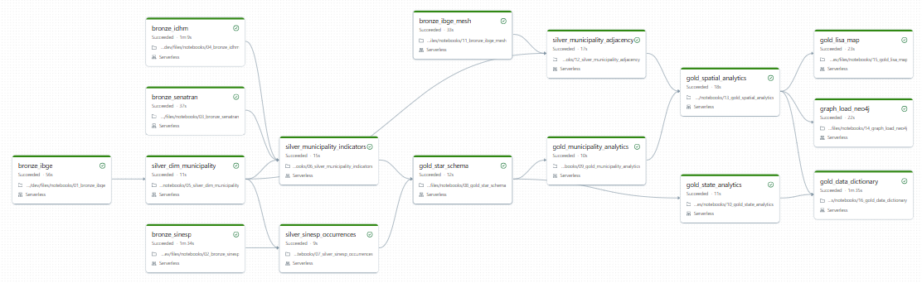
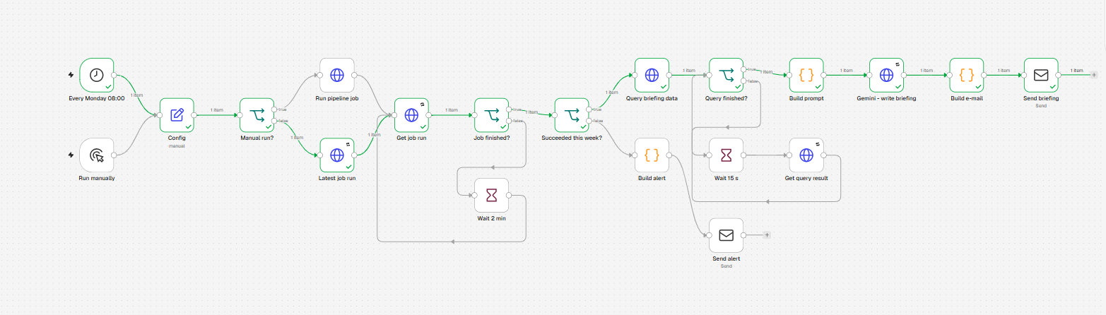
Automação de ponta a ponta: o pipeline roda e avisa sozinho
Databricks Asset Bundle
16 tarefas com dependências pelos dados, retry nas APIs públicas e agenda semanal; validado no CI
n8n + Gemini
confere o Job, consulta a Gold e envia o briefing executivo; se o Job falhar, envia alerta
Notes:
O Job é definido como código e validado no GitHub Actions. O n8n faz a ponta de negócio: toda segunda gera um e-mail com os números da Gold e um texto do Gemini, que só pode usar esses números.

Slide 9
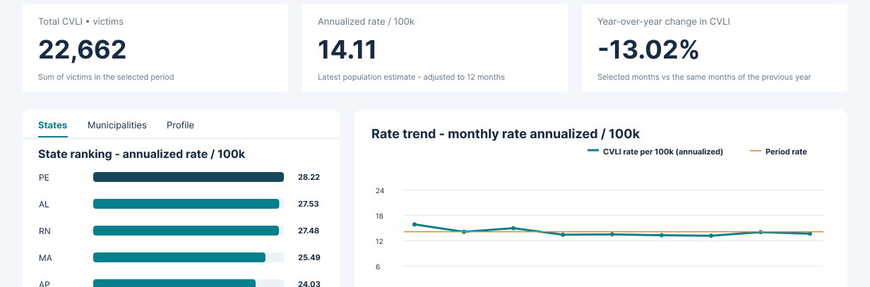

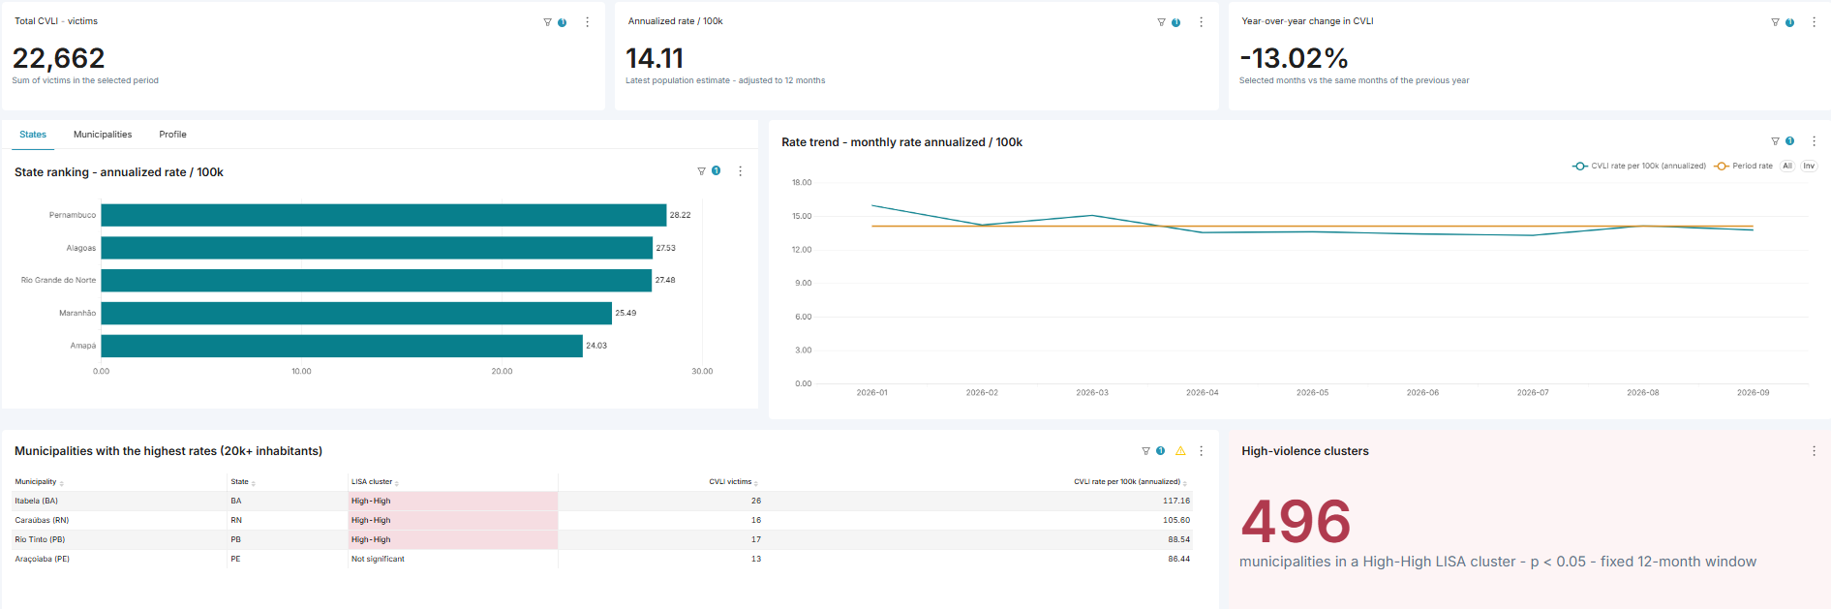
Painel de BI: desenhado no Figma, construído no Superset
Protótipo no Figma
três visões (Brasil, estado e município) desenhadas com os números reais da Gold antes de qualquer gráfico
Apache Superset
camada semântica somente leitura sobre a exportação da Gold, uma fórmula por métrica e painel versionado como código
Notes:
Primeiro o desenho: o protótipo definiu as perguntas e o layout, e a construção no Superset manteve os dois. A Gold chega ao PostgreSQL por uma exportação conferida por hash e contagem de linhas; o Superset lê views com um usuário somente leitura, e toda taxa é uma razão de somas definida uma única vez. Os dois mostram os mesmos números: Brasil 22.662 vítimas e 14,11 por 100 mil, Rondônia 248 e 18,82, Porto Velho 87 e 22,29.

Slide 10
Engenharia de dados com práticas de produção
Incremental
Testes e CI
Qualidade
hash SHA-256 por arquivo, troca só das partições alteradas e change log
148 testes com pytest e Spark local; lint e validação do bundle no GitHub Actions
quality gates, QA de nomes não casados e auditoria dos matches fuzzy
Governança
Segurança
Rastreabilidade
dicionário de dados no Unity Catalog e para download (Excel, CSV)
segredos só em secret scopes e credenciais; nada sensível no Git
cada execução de IA e cada carga ficam registradas
Notes:
Essas práticas são as que eu aplico no trabalho com governança de dados: o projeto foi feito para ser mantido, não só para funcionar uma vez.

Slide 11
Decisões que fazem a diferença
01
Os números vêm dos dados, o texto vem da IA
02
O modelo propõe, a pessoa decide
No briefing e no assistente, o modelo só escreve sobre resultados de consultas.
Na revisão de cadastro, nada muda no pipeline sem aprovação humana.
03
Medir antes de confiar
04
Transparência sobre os dados
Conjuntos rotulados e avaliação automática a cada mudança de modelo ou prompt.
Limitações do SINESP explicitadas: registros policiais variam entre estados.
Notes:
Se eu tivesse que resumir o projeto em uma ideia: IA generativa útil precisa de dados confiáveis e de controles em código.

Slide 12


Próximos passos
Certificações e credenciais
Versão do painel em Power BI (modelo semântico e DAX)
Neo4j Graph Data Science
Neo4j & Generative AI
IFDM (Firjan) para atualizar o componente social do índice
Azure Databricks Platform Architect
Expandir a revisão com IA para os nomes não casados
Generative AI Fundamentals (Databricks)
Obrigada!
github.com/Christiellen/Public-Safety-Intelligence-Lakehouse
Notes:
Fechamento: próximos passos e certificações. Abrir para perguntas.

